Slide 1
SISTEMA DE Gestão de
gravadora de música
Gustavo Mendes Santos
Heitor Guimarães da Fonseca Filho
Igor Augusto Reis Gomes

Slide 2

introdução
Problema
Contextualização

Slide 3
ETAPA 1
Modelagem estrutural e dinâmica em alto nível de abstração

Slide 4
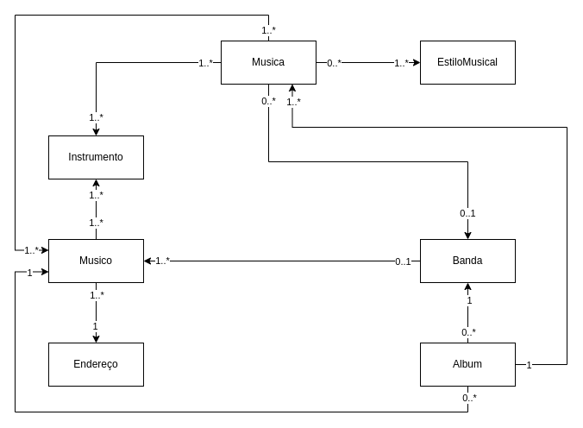
diagrama de classes

Slide 5
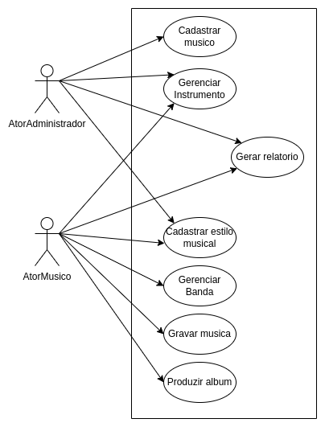
diagrama de casos de uso

Slide 6
ETAPA 2
Refinamento estrutural

Slide 7
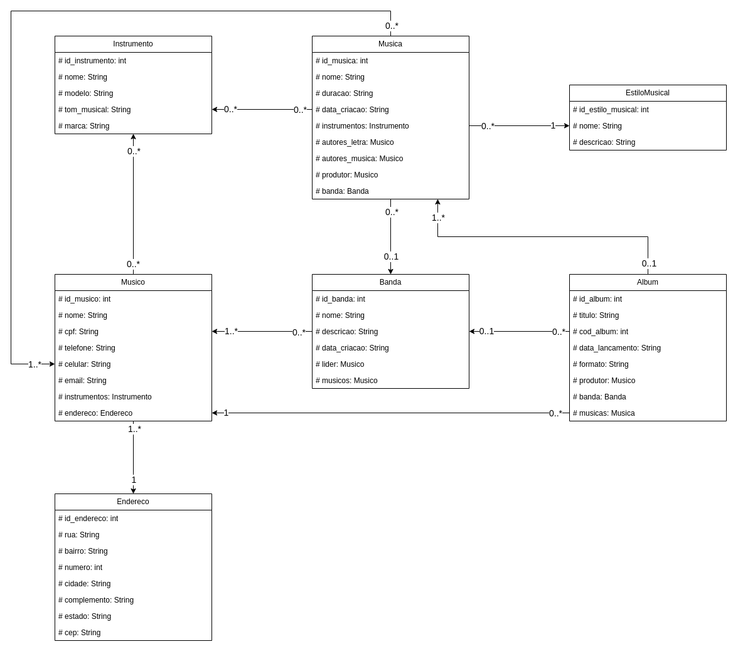
Diagrama de classes
(com atributos)

Slide 8
ETAPA 3
Refinamento de casos de uso

Slide 9
DIAGRAMAs DE ATIVIDADES

Slide 10
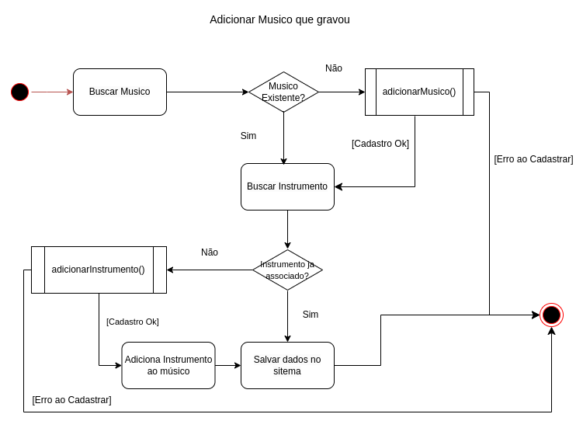
musica
Necessário saber qual músico tocou qual instrumento
Um músico pode estar com vários instrumentos mas só utilizar um para gravar determinada música

Slide 11
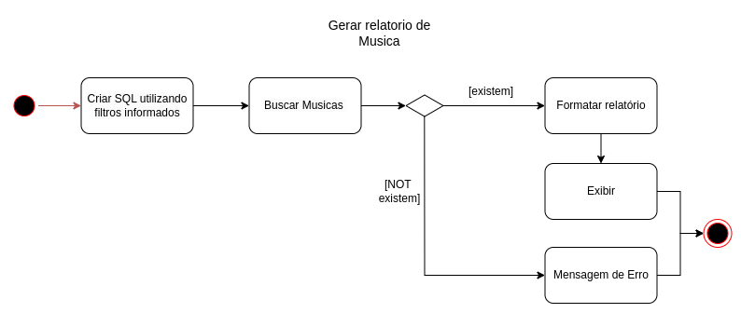
Gerar relatório é um caso de uso
Será passado um filtro(consulta SQL) que vai fazer a busca
Altera o caso de Uso do gerarRelatorio

Slide 12
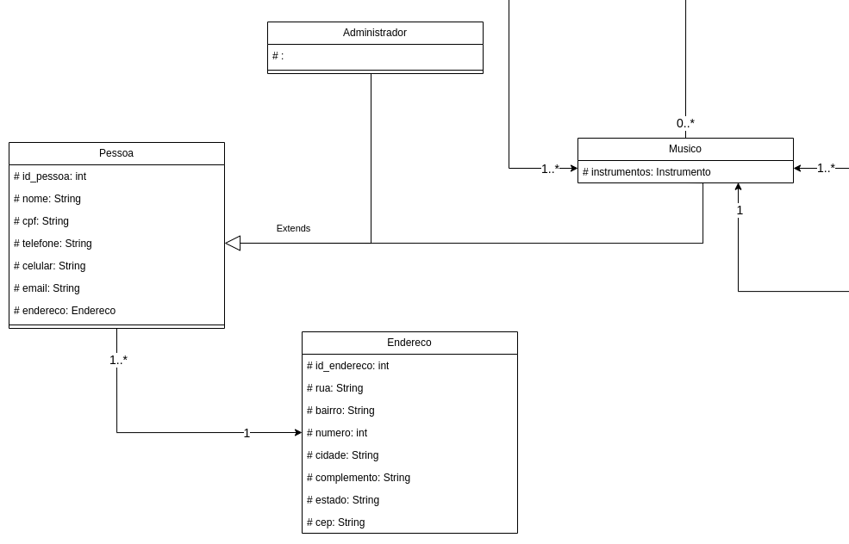
Nova classe: Pessoa
Endereço agora se relaciona com Pessoa
Administrador e Músico herdam Pessoa

Slide 13
DIAGRAMAs DE sequência

Slide 14
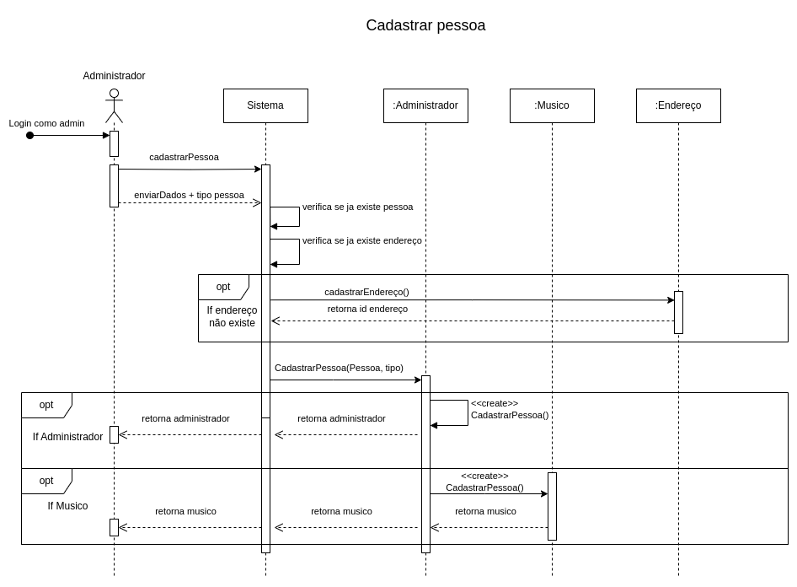
Cadastrar
pessoa

Slide 15
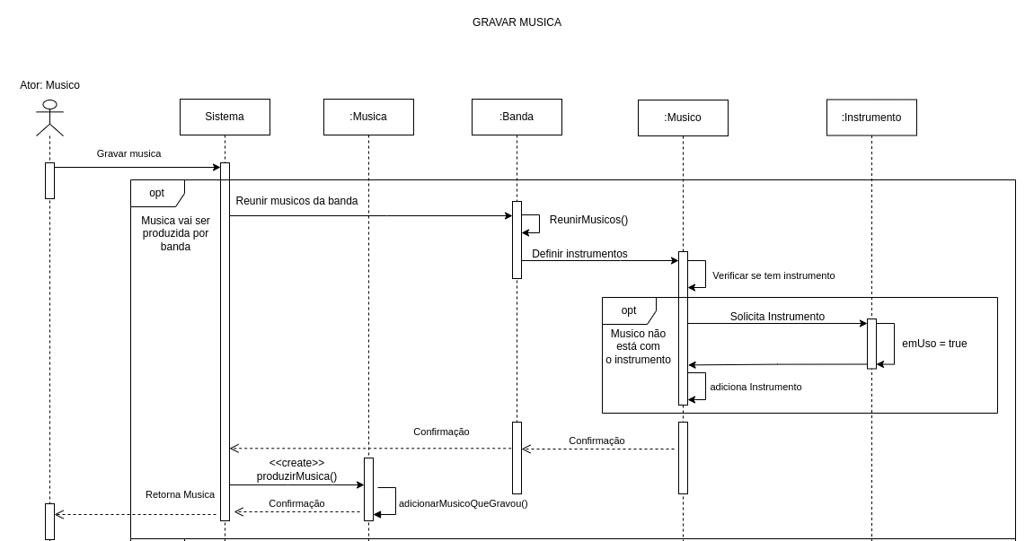
Gravar música

Slide 16
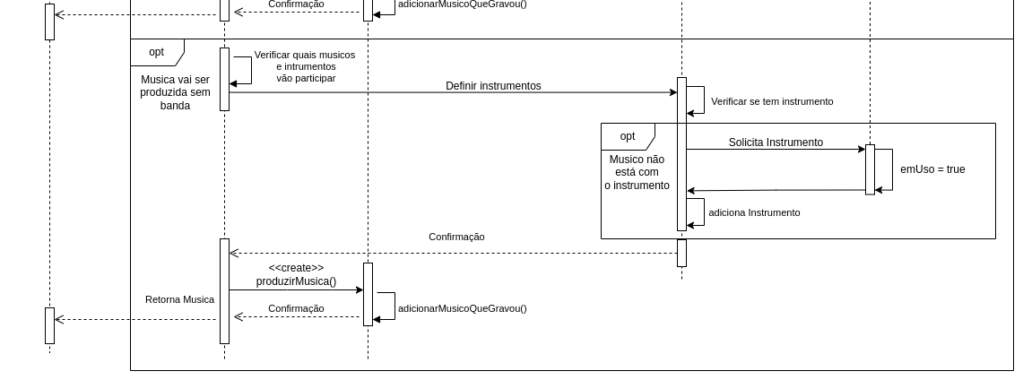

Slide 17
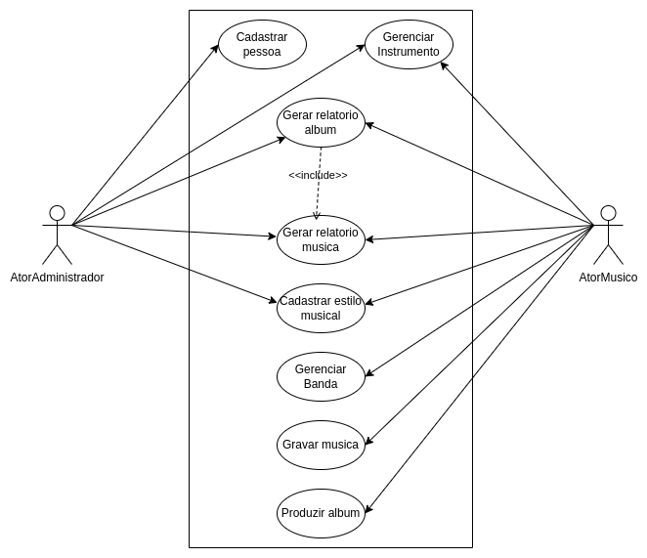
Caso de uso refinado

Slide 18
ETAPA 4
Modelagem de estados associada à classe

Slide 19
DIAGRAMAs DE máquina de estados

Slide 20
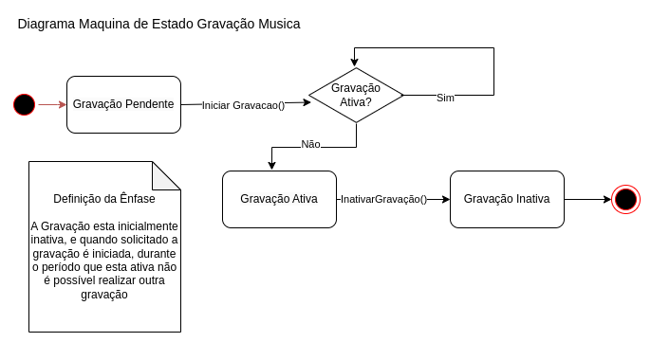
Gravação música

Slide 21
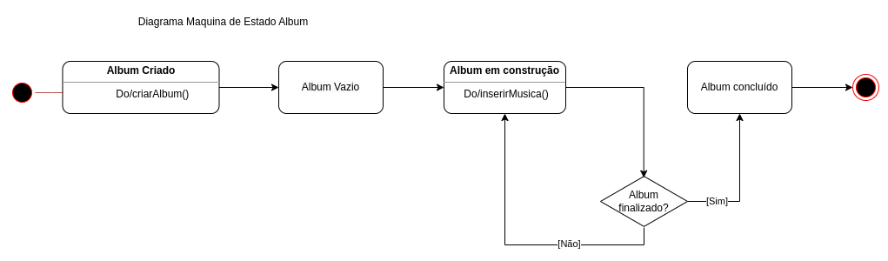
álbum

Slide 22
DIAGRAMAs DE classes com métodos

Slide 23
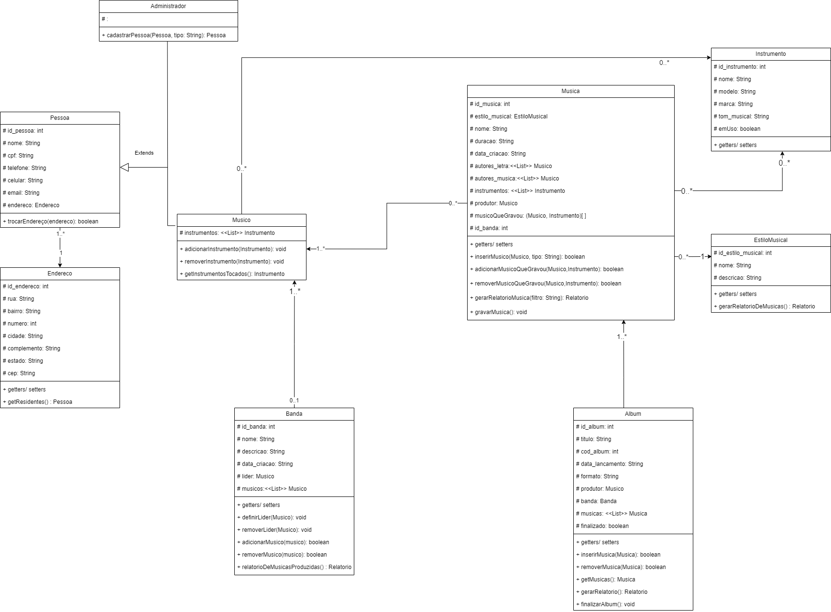

Slide 24
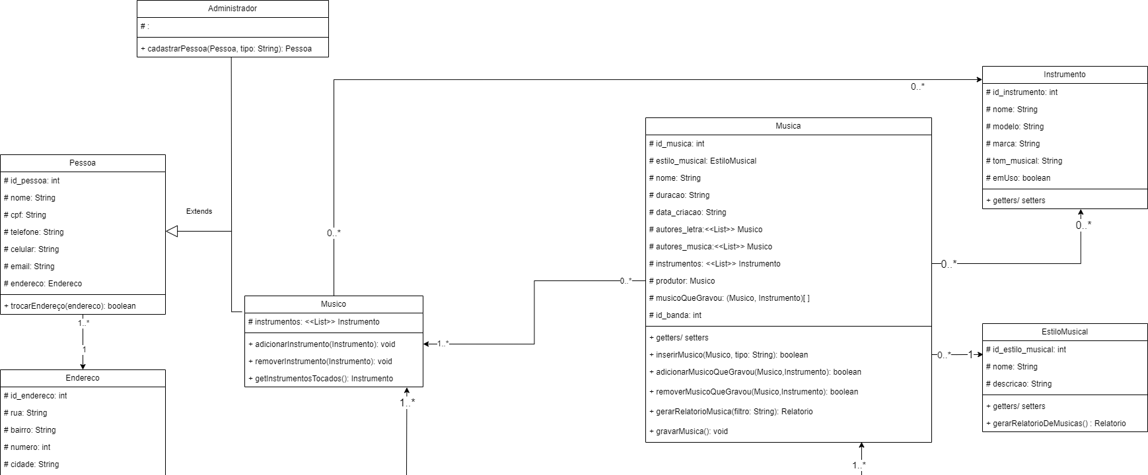

Slide 25
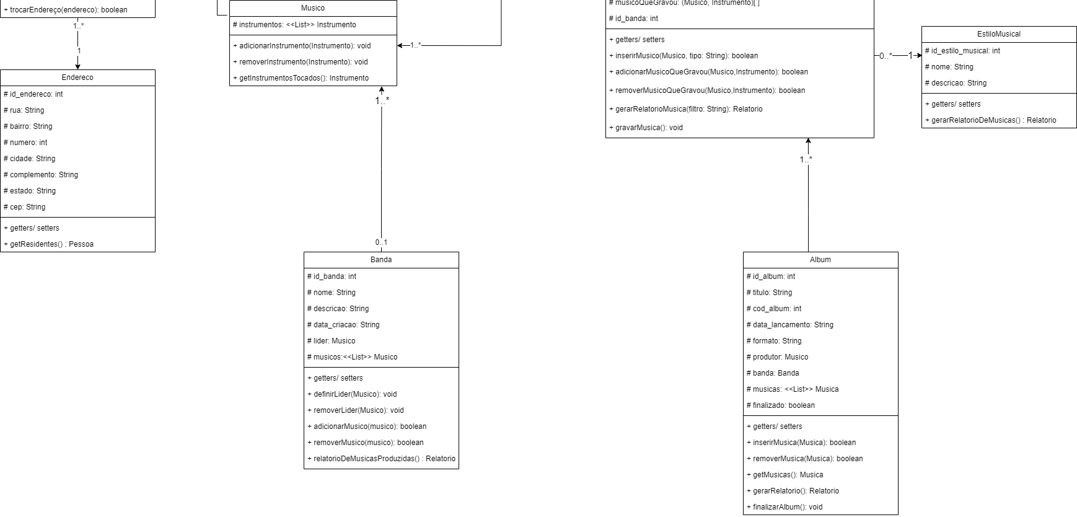

Slide 26
ETAPA 6
Destaque de situações especiais na modelagem

Slide 27
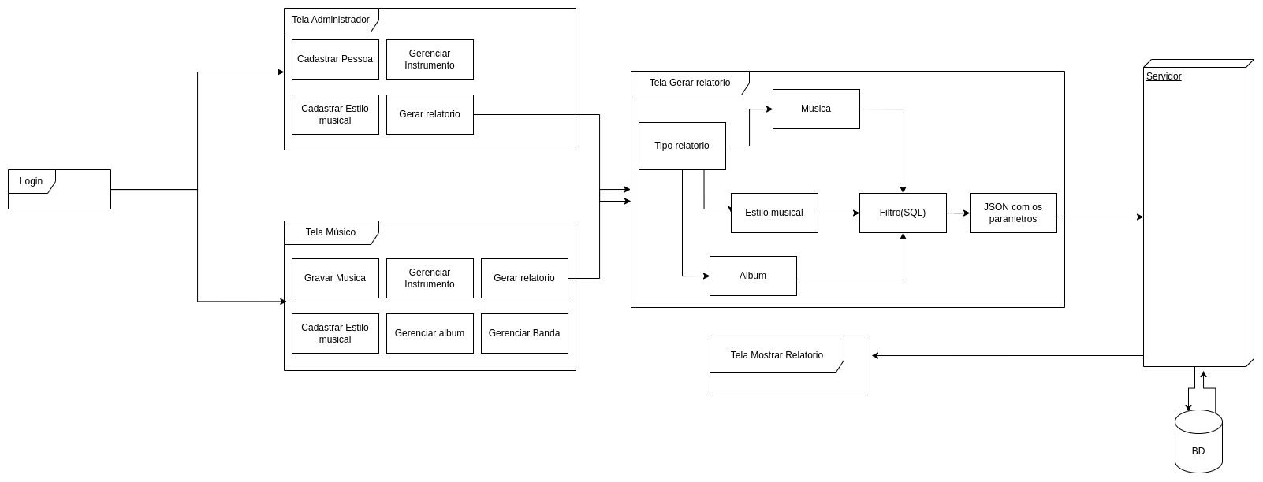
Fluxo de páginas
Facilitar visualização da sequência de páginas

Slide 28
ETAPA 5
Introdução de elementos do domínio da solução computacional

Slide 29





Elementos escolhidos
Aplicação web: com utilização do framework Spring Boot
Linguagem: Java
Persistência de dados: Java Persistence API (JPA) com banco de dados PostgreSQL (Supabase)
Padrão de Arquitetura: Model-View-Controller (MVC) - separação clara de responsabilidades
LAYout: HTML (estruturação) CSS (estilização) React (biblioteca)

Slide 30
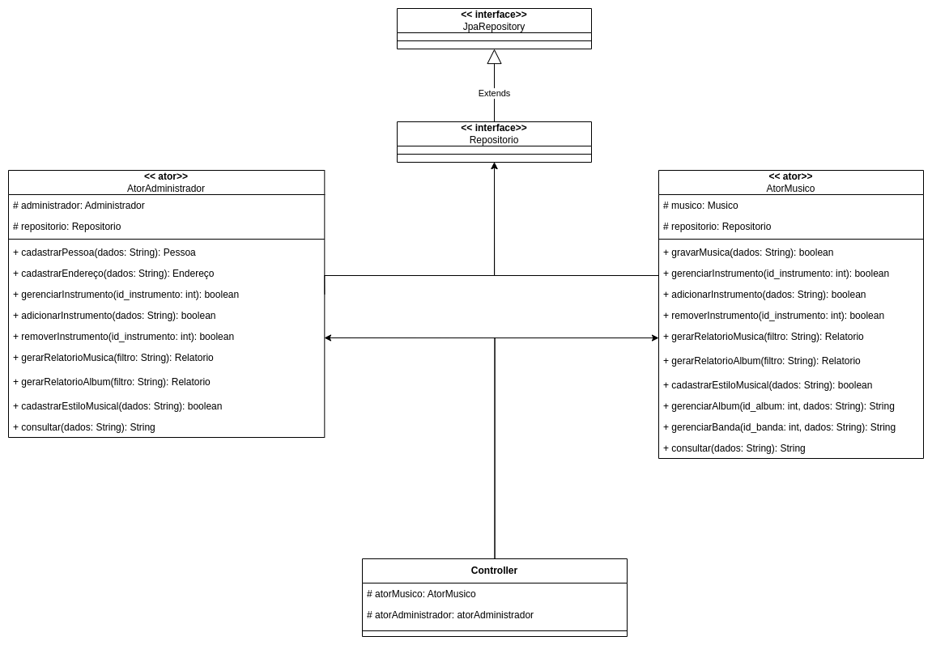
Diagrama de classes com elementos (simplificado)

Slide 31
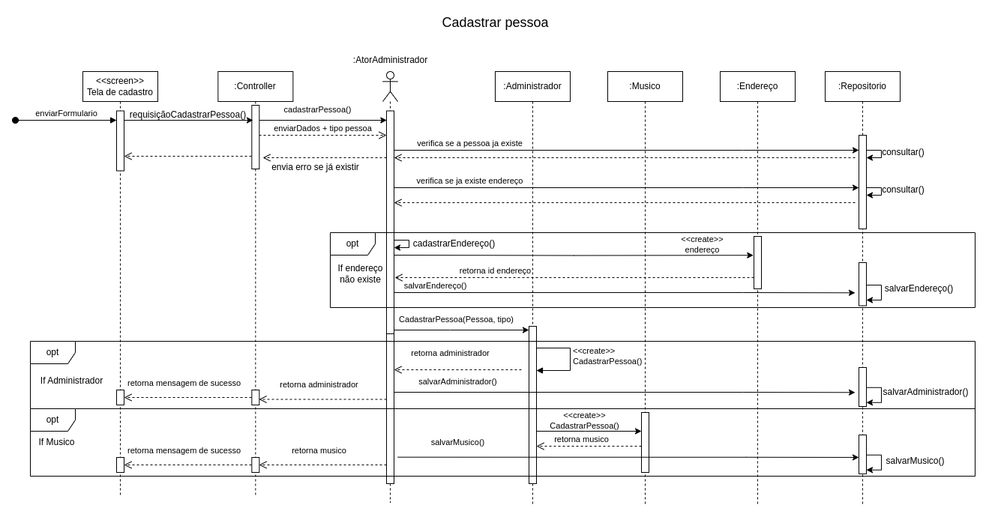
Diagramas de sequência

Slide 32
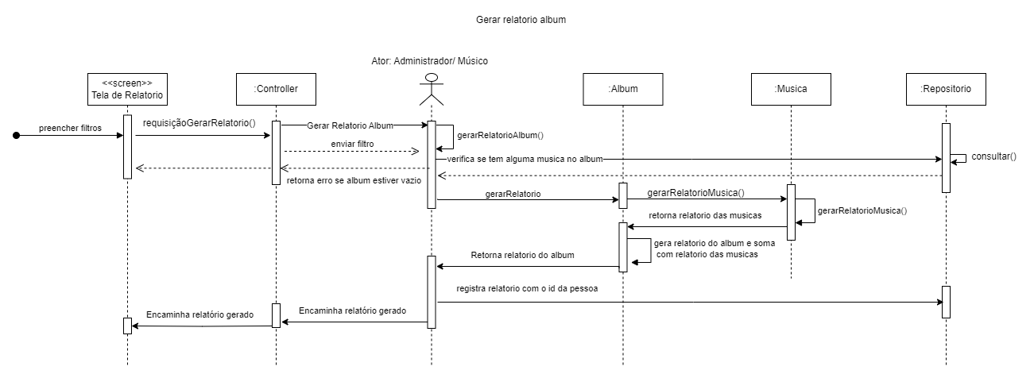

Slide 33
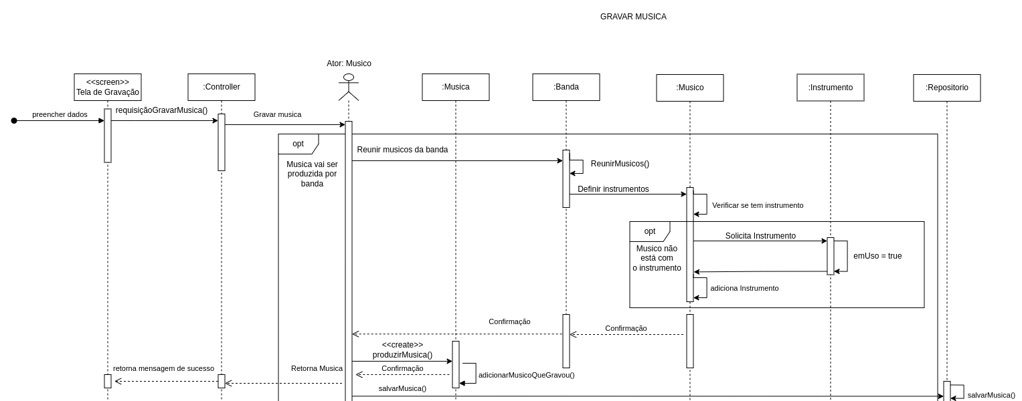

Slide 34
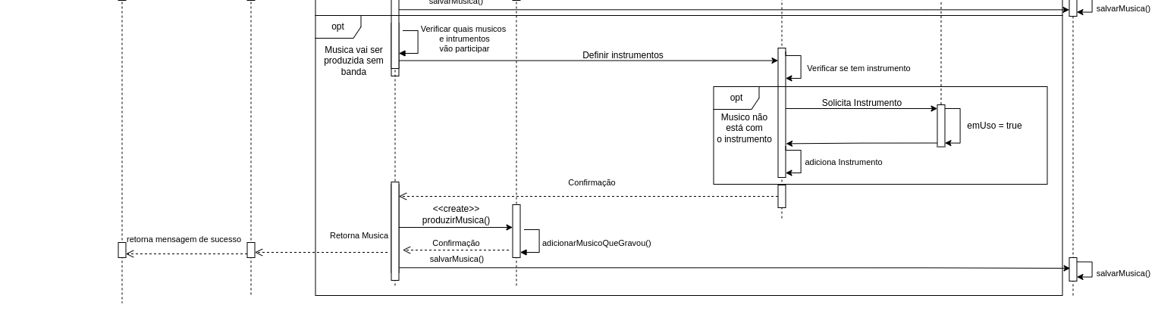
…continuação gravar música

Slide 35
ETAPA 7
Modelagem de algoritmo de método

Slide 36
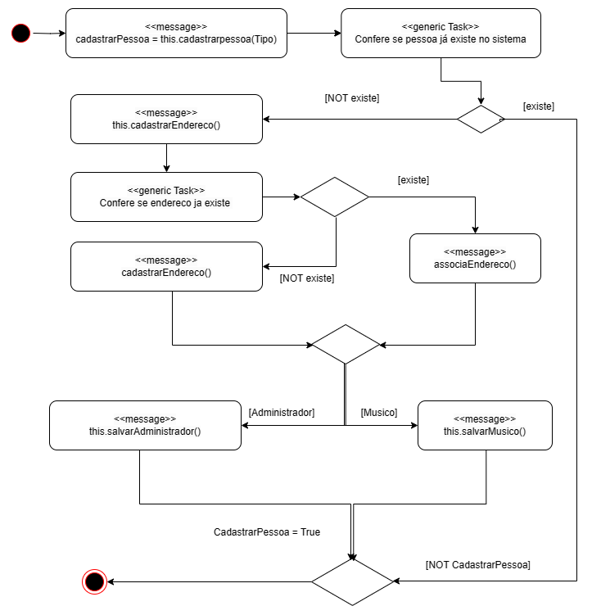
Cadastrar pessoa

Slide 37
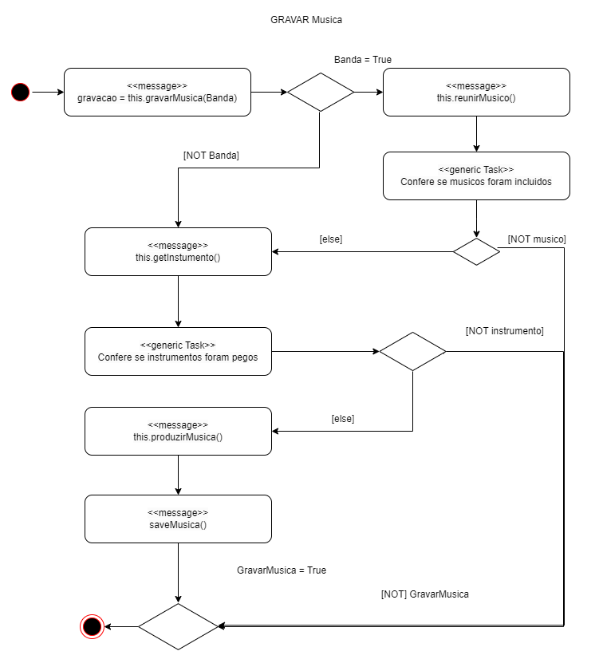
Gravar musica

Slide 38
ETAPA 8
Geração de código e o desenvolvimento iterativo

Slide 39
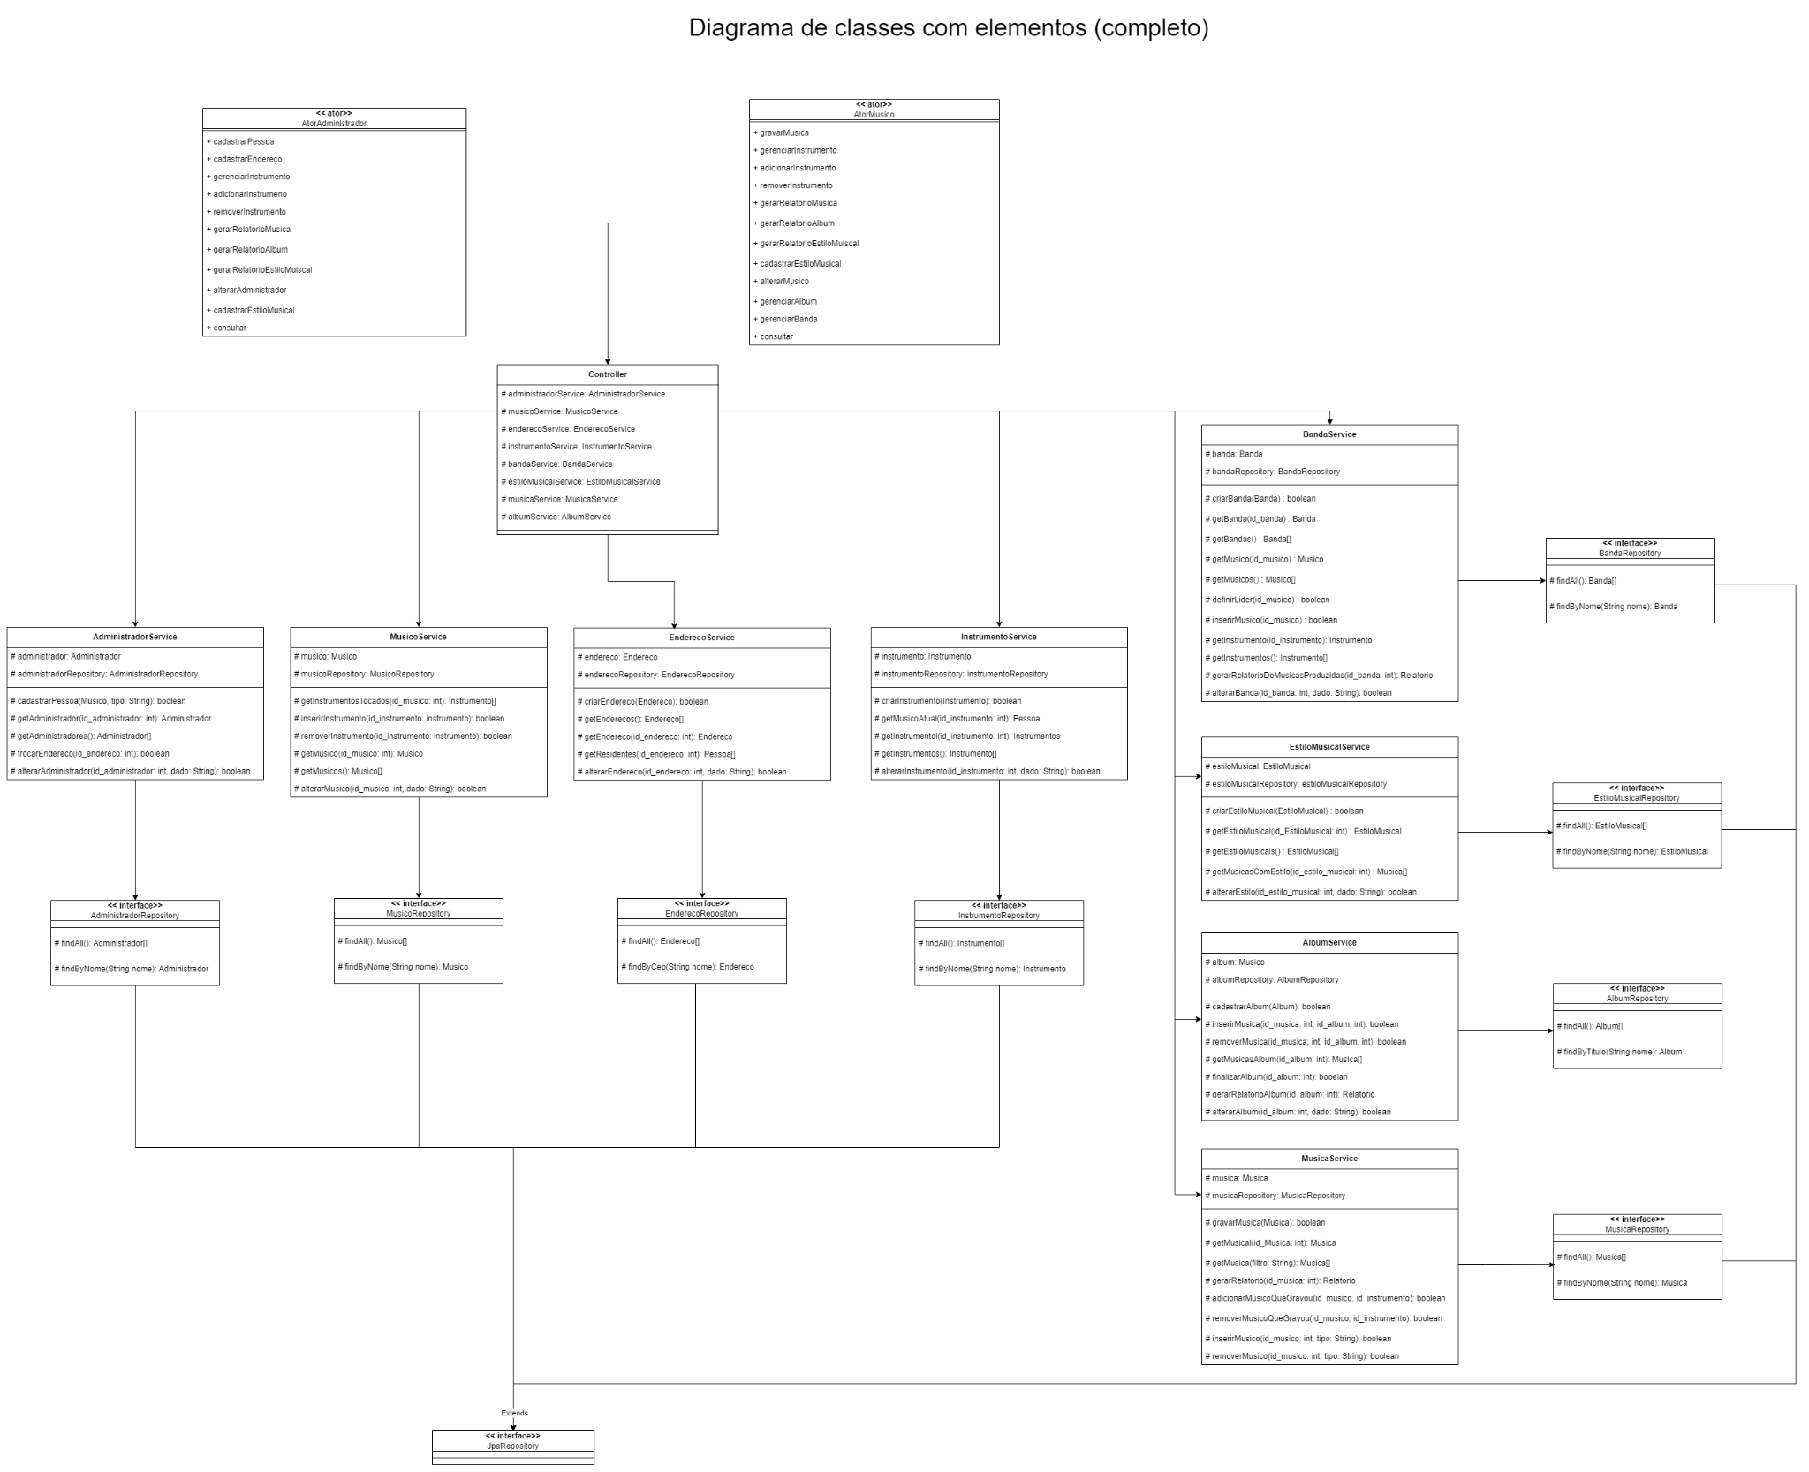

Slide 40
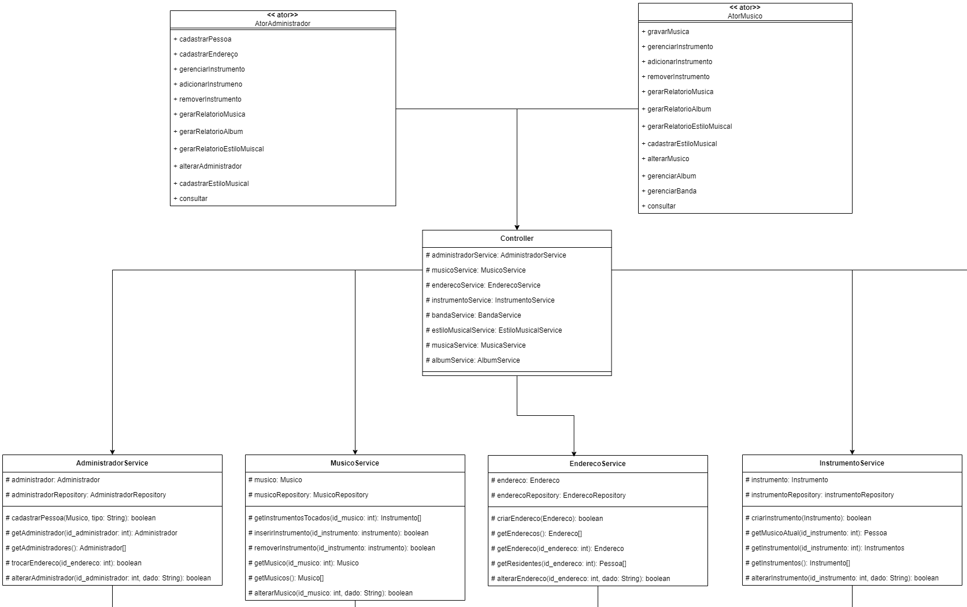

Slide 41
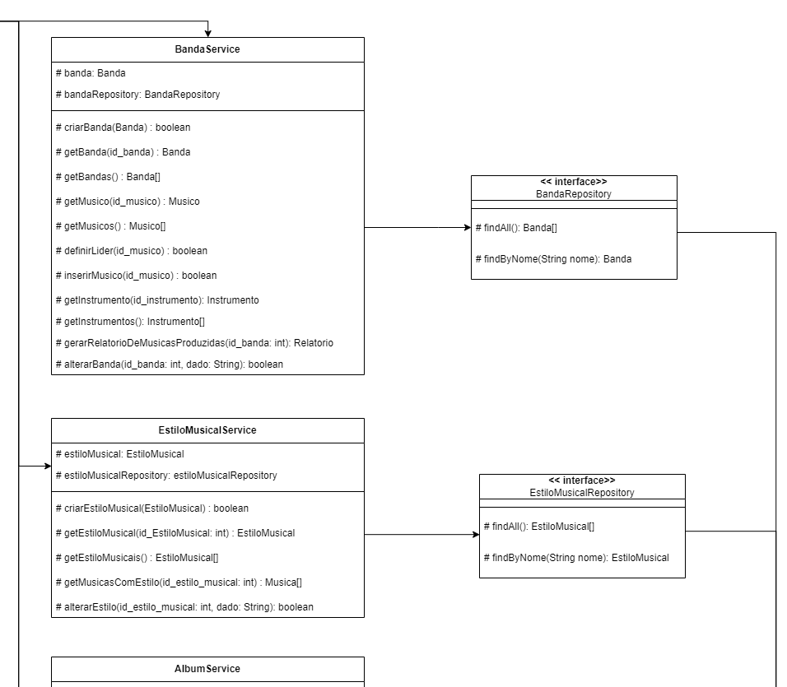
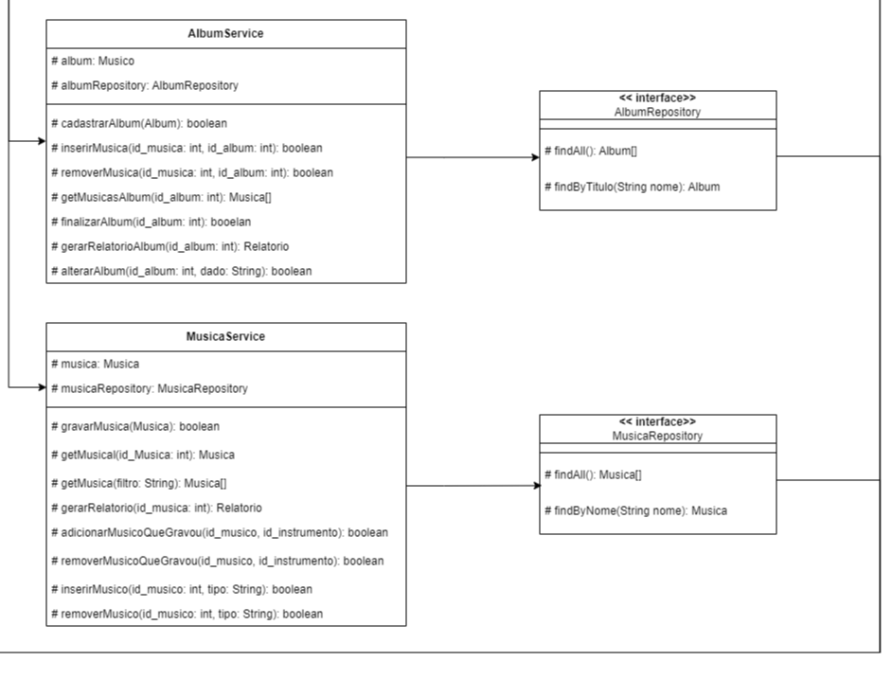

Slide 42
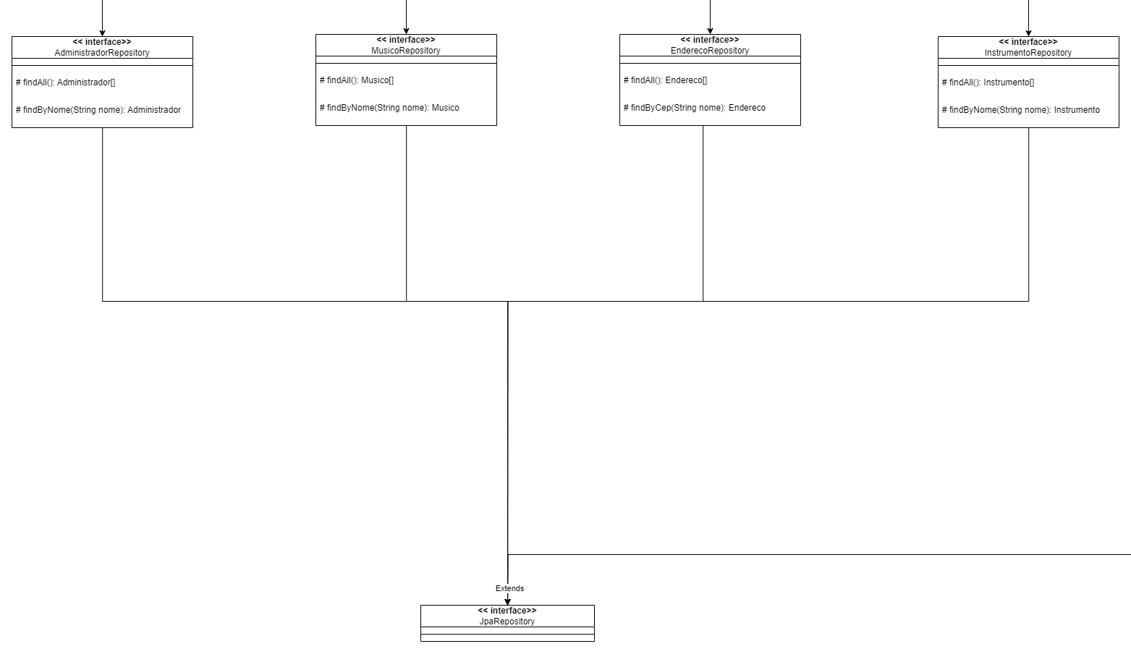

Slide 43
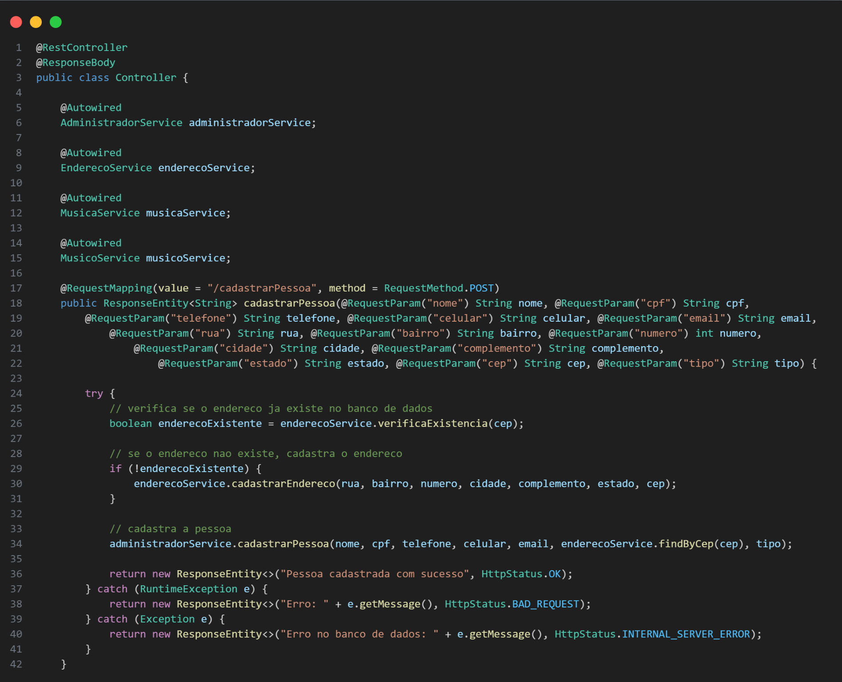
Controller
cadastrarPessoa

Slide 44
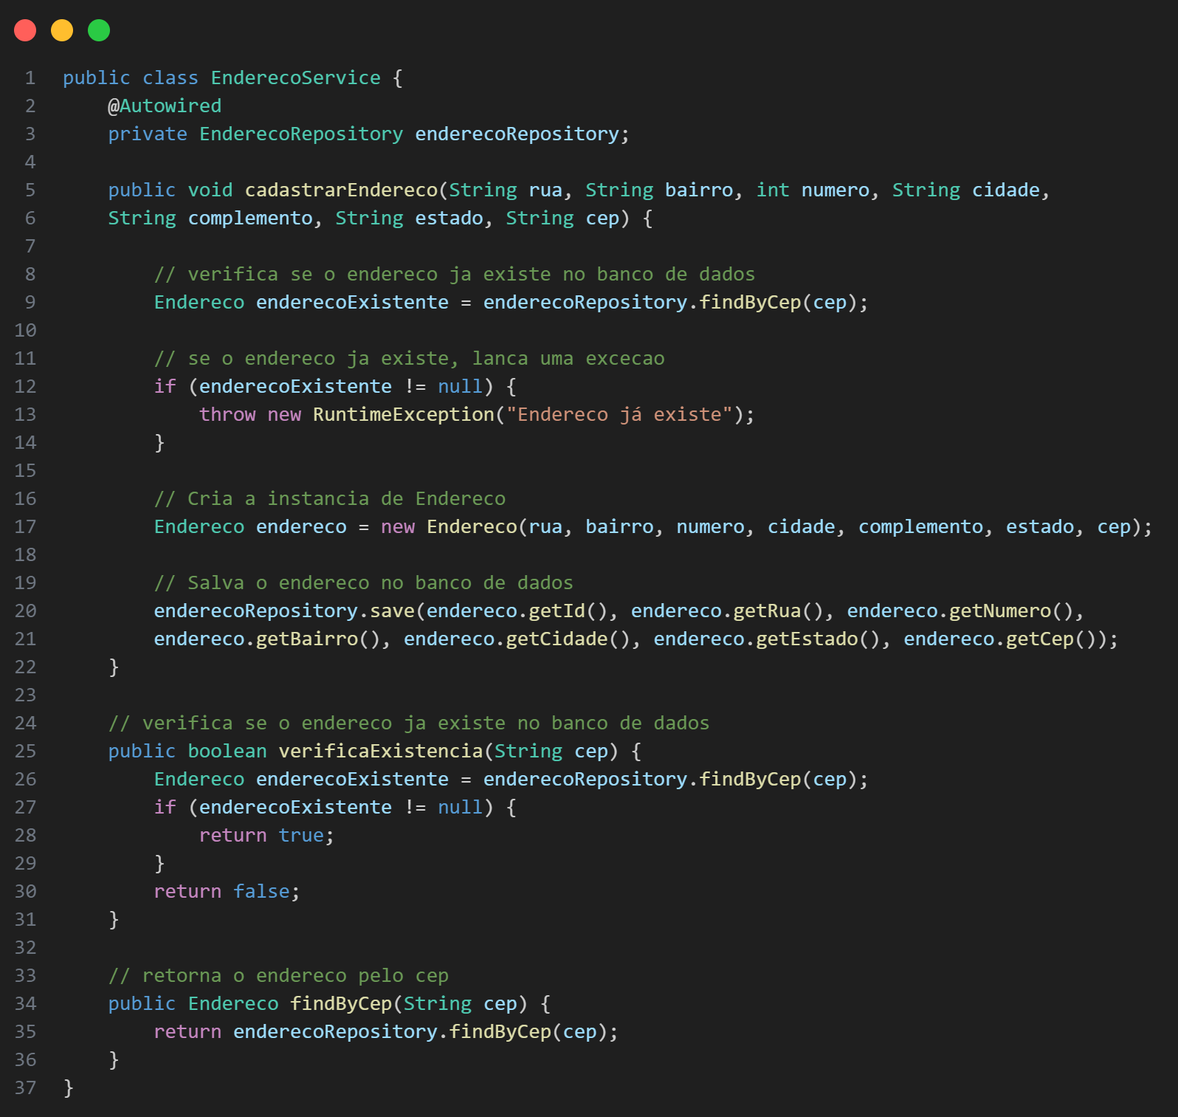
ENDEREçO SERVICE
cadastrarEndereco

Slide 45
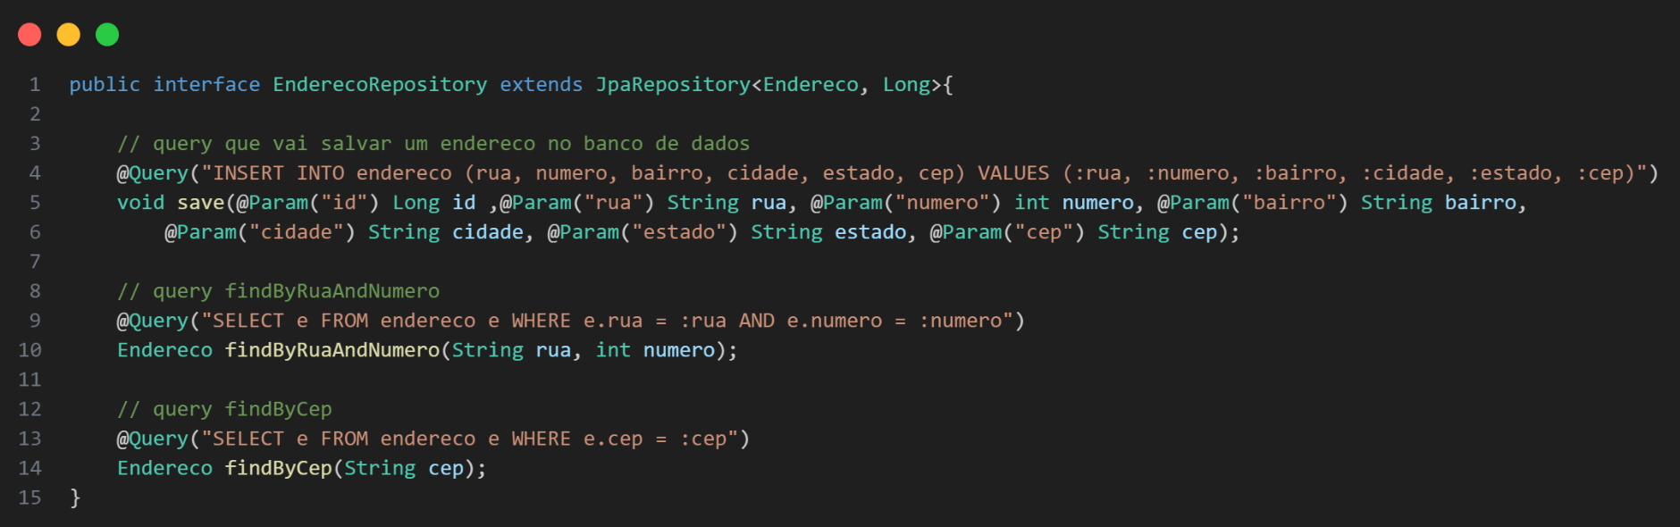
ENDEREçO repository
save
findByRuaAndNumero
findByCep

Slide 46
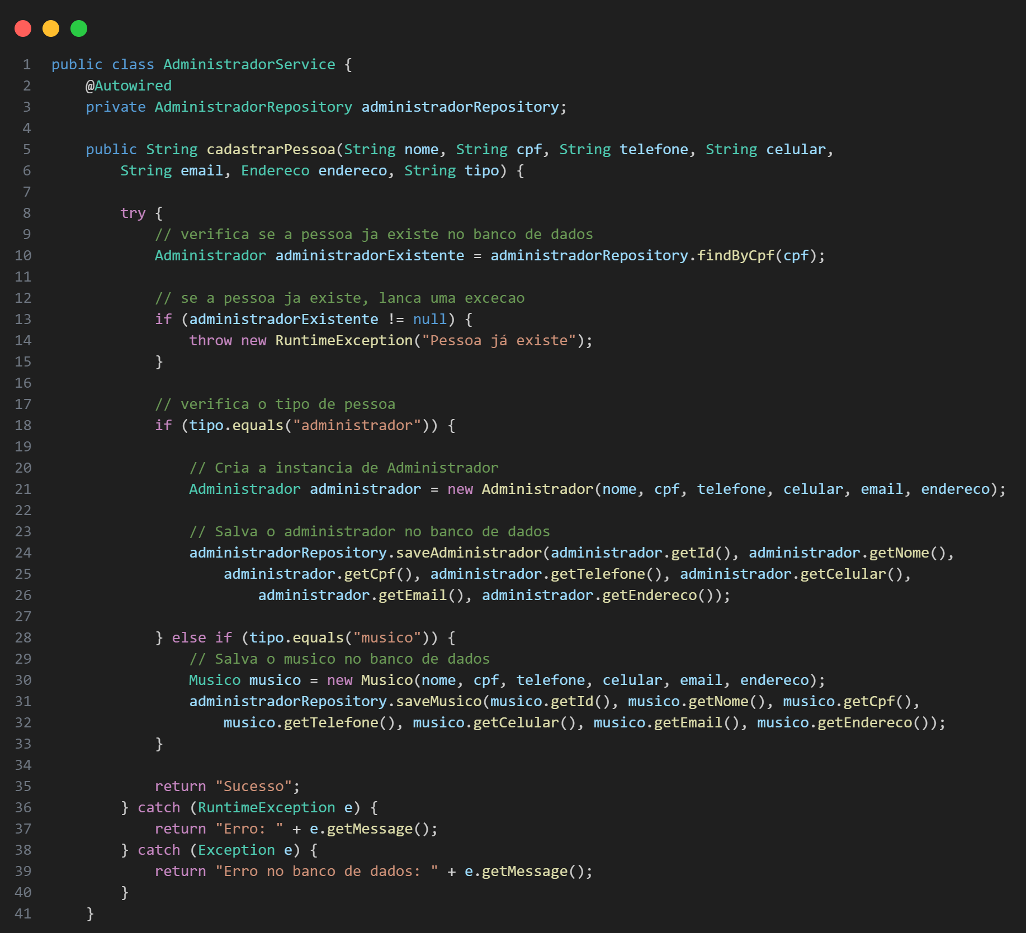
Administrador SERVICE
cadastrarPessoa

Slide 47
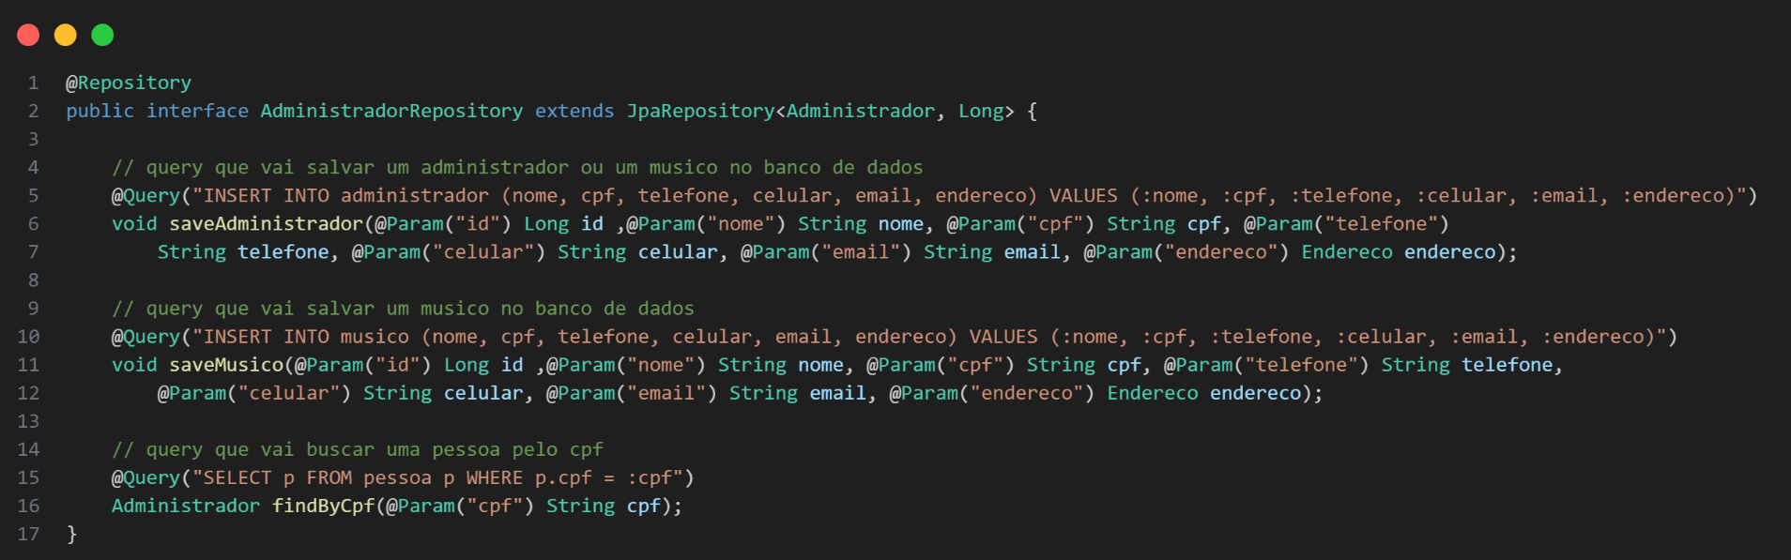
Administrador repository
save
findByRuaAndNumero
findByCep

Slide 48
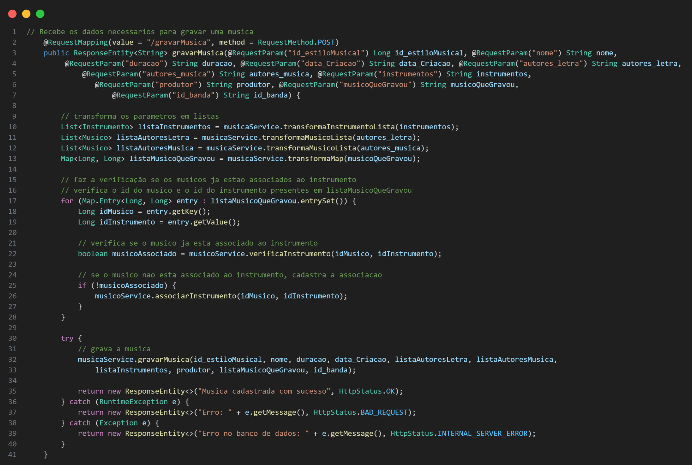
Controller
gravarMusica

Slide 49
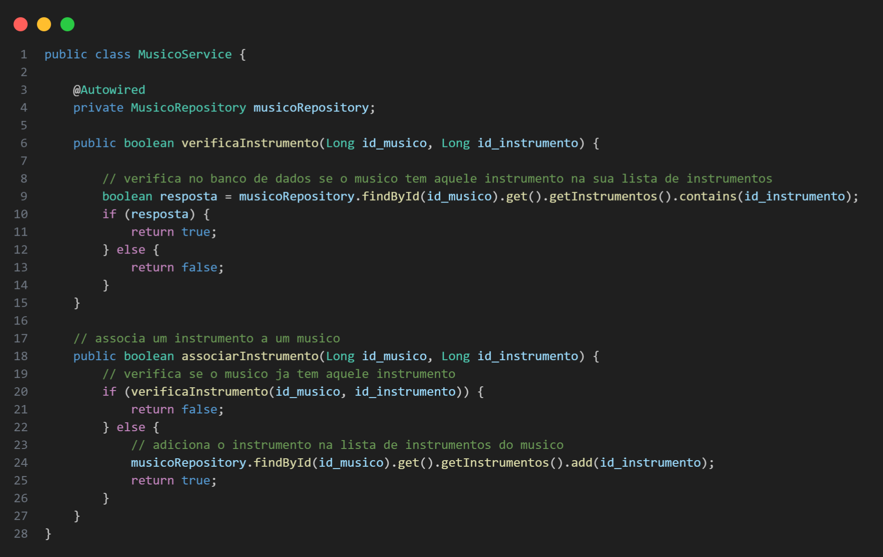
Musico SERVICE
verificaInstrumento
associarInstrumento

Slide 50
OBRIGADO!
Tem alguma dúvida?

